Slide 1



CLASS :3
SUBJECT : ODIA
CHAPTER NUMBER: 17
CHAPTER NAME : ସ୍ଵାଧୀନତା ଦିବସ
SUBTOPIC : ଉପକ୍ରମ ,ପଠନ କ୍ରିୟା ଓ କଠିନ ଶବ୍ଦ

Slide 2
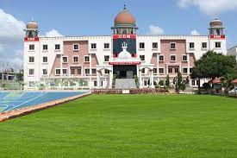
ଆମ ବିଦ୍ୟାଳୟ – ଓଡ଼ିଏମ୍ ପବ୍ଲିକ୍ ସ୍କୁଲ

Slide 3
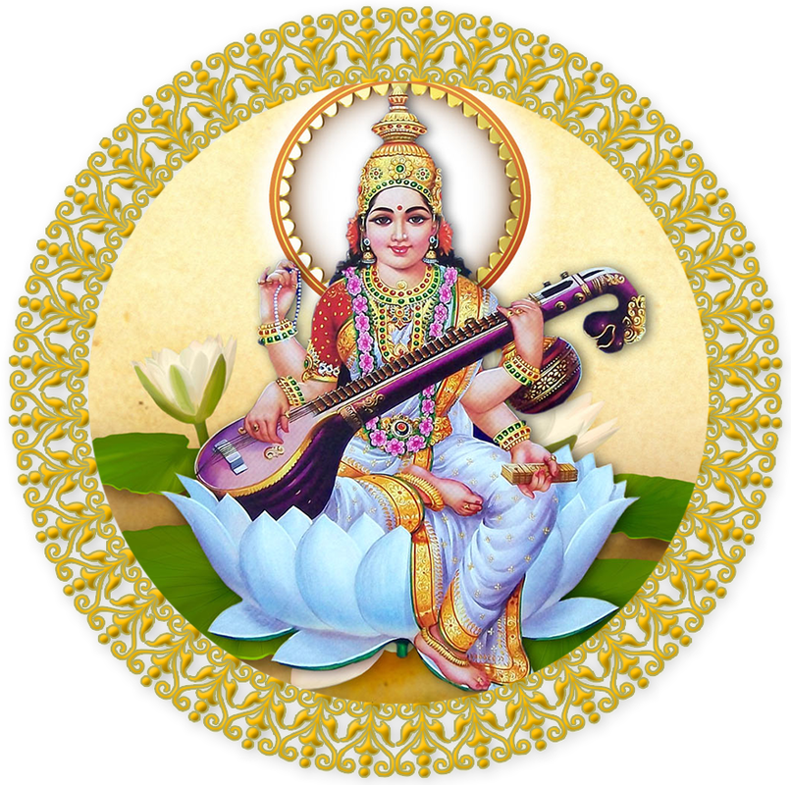
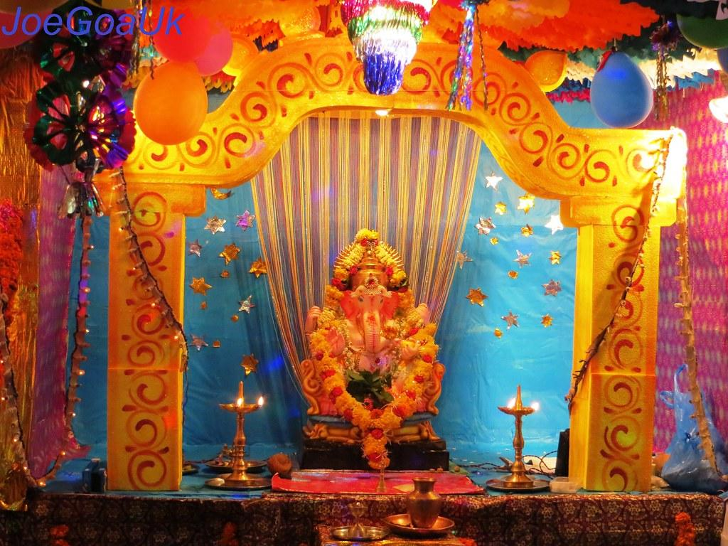
ପିଲାମାନେ କହିଲା ଦେଖି ଆମ ବିଦ୍ୟାଳୟରେ
କେଉଁ ପର୍ବ ପାଳନ କରୁ ?
ଗଣେଶ ପୂଜା
ସରସ୍ଵତୀ ପୂଜା

Slide 4
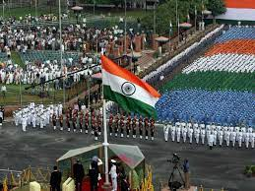

ସାଧାରଣତନ୍ତ୍ର ଦିବସ (ଜାନୁଆରୀ ୨୬ )
ସ୍ଵାଧୀନତା ଦିବସ (ଅଗଷ୍ଟ ୧୫ )

Slide 5
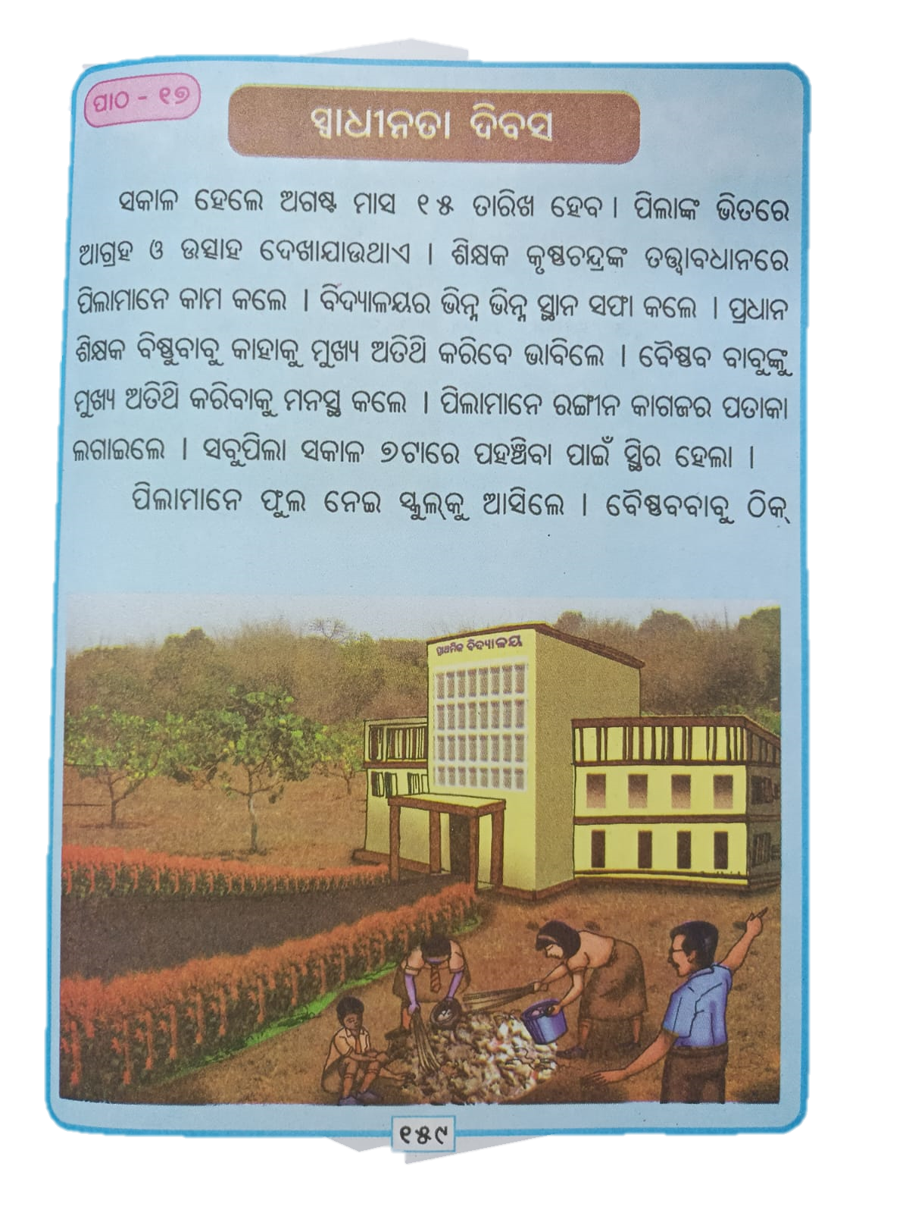

Slide 6
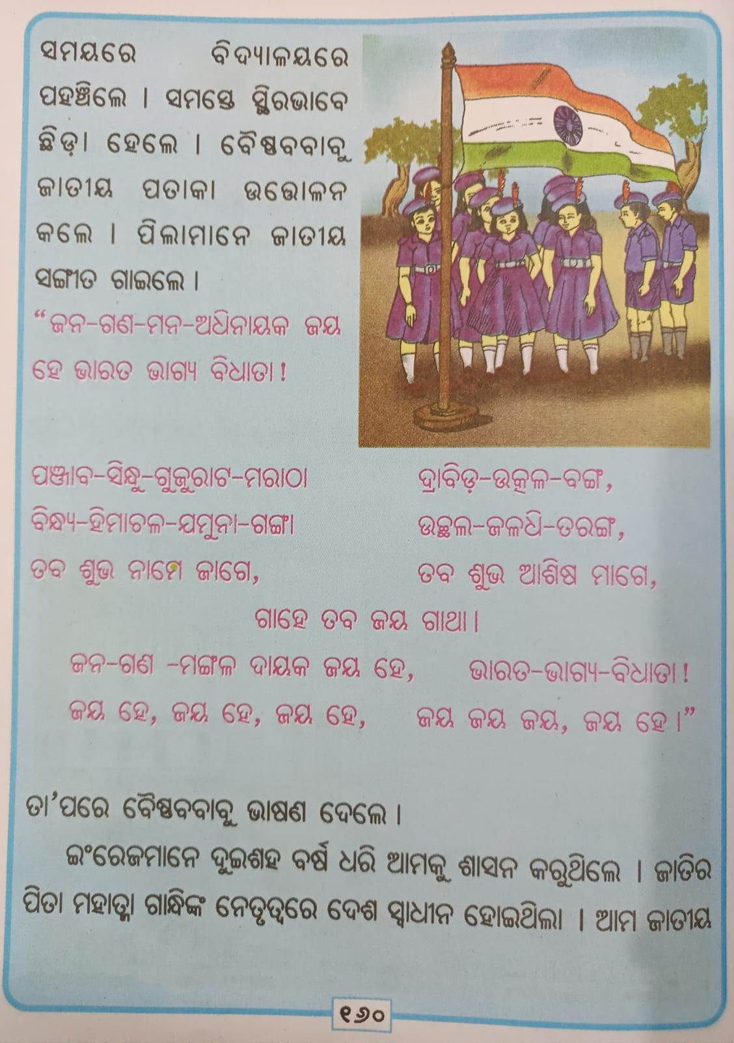

Slide 7
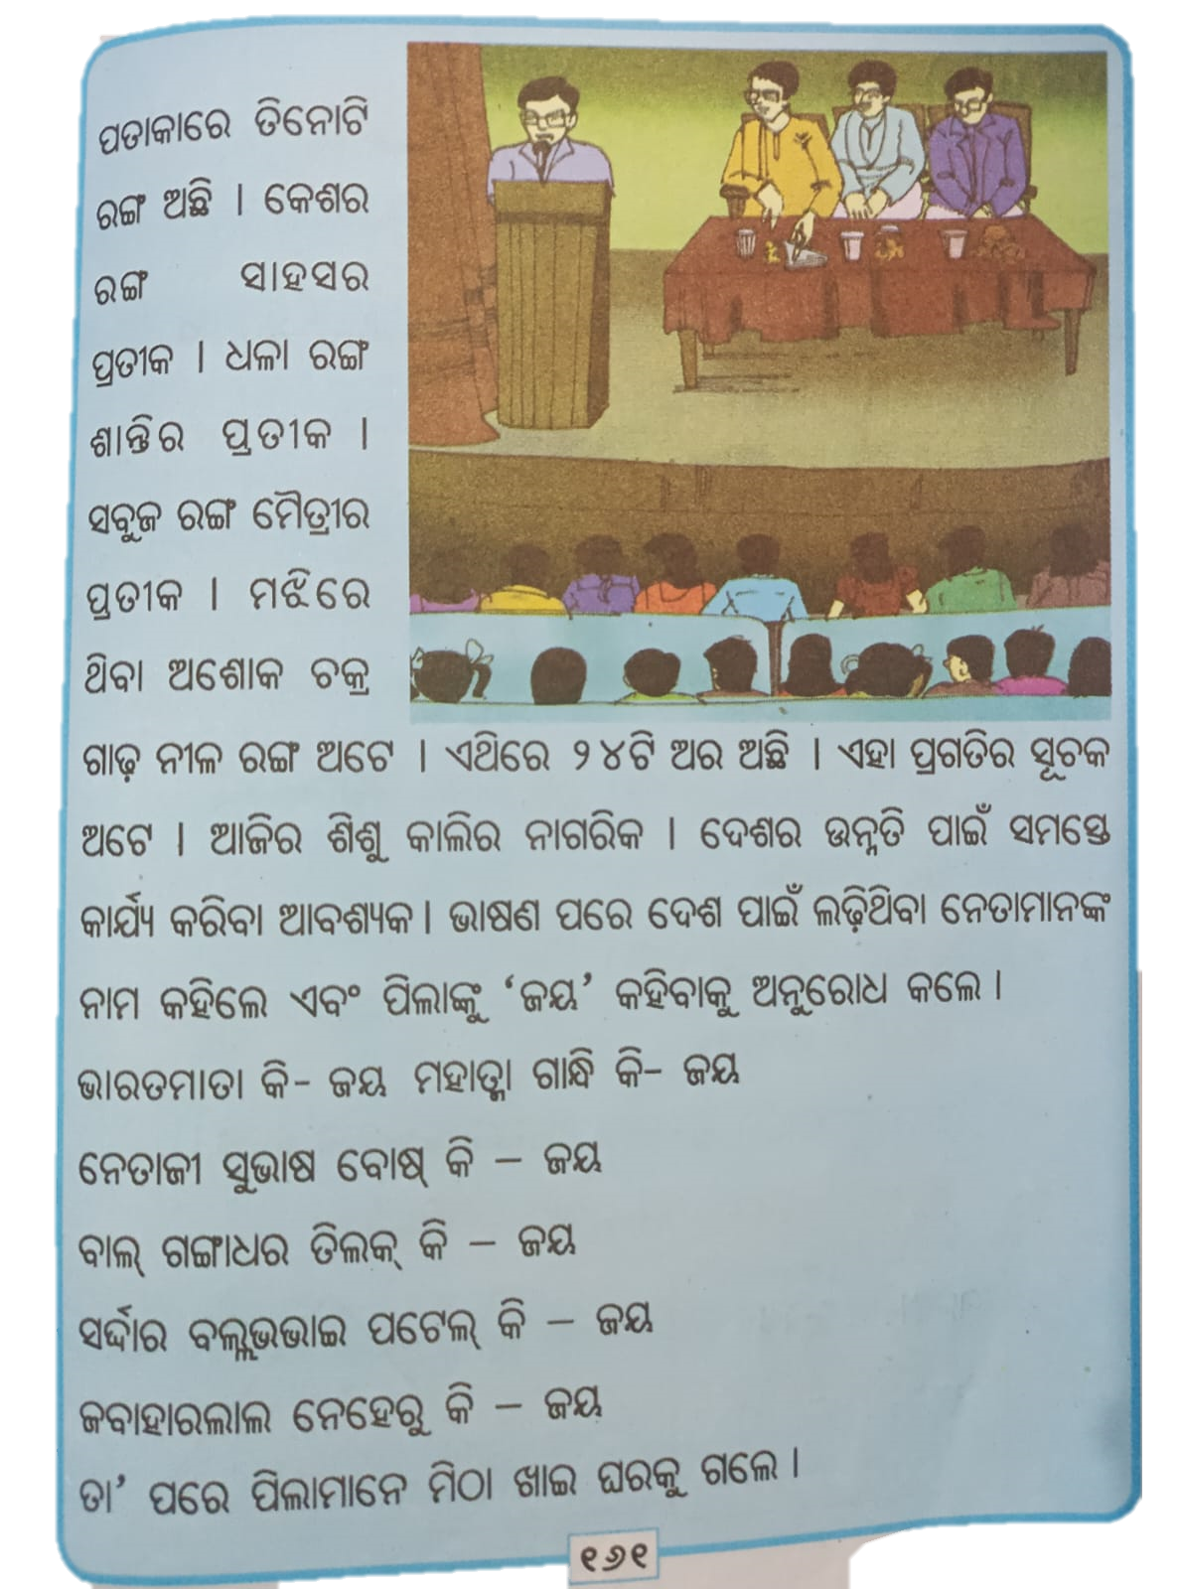

Slide 8
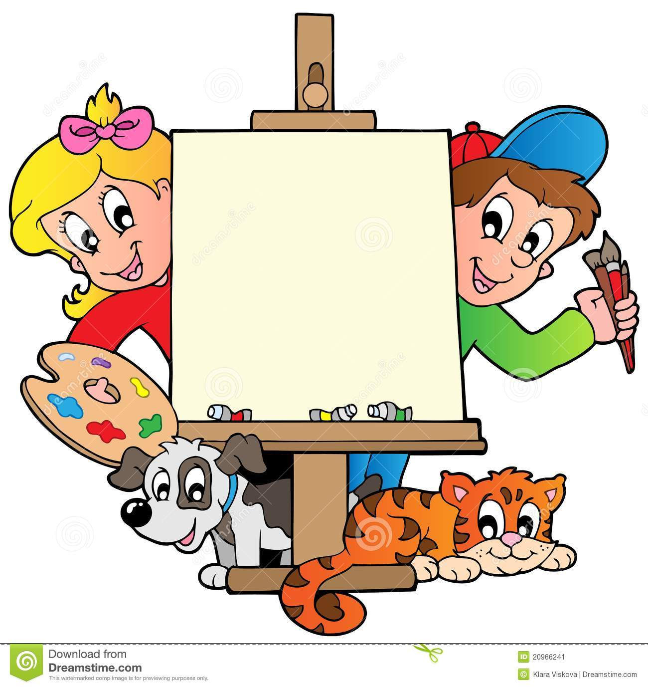
କଠିନ ଶବ୍ଦ
ଅଗଷ୍ଟ
ଆଗ୍ରହ
ଉତ୍ସାହ
କୃଷ୍ଣଚନ୍ଦ୍ର
ତତ୍ତ୍ଵାବଧାନ
ବୈଷ୍ଣବ
ମନସ୍ଥ
ଉତ୍ତୋଳନ
ପଞ୍ଜାବ
ଦ୍ରାବିଡ
ନେତୃତ୍ଵ
ମୈତ୍ରୀ
CW-୨୫/୦୧/୨୩
କଠିନ ଶବ୍ଦ

Slide 9
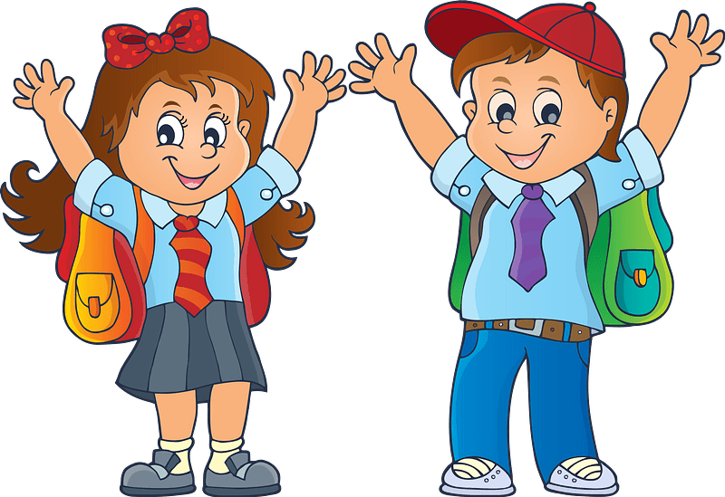
ଗୃହ କର୍ମ
କଠିନ ଶବ୍ଦ ଗୁଡିକୁ ମନେରଖ

Slide 10
ଅଧ୍ୟୟନରୁ ଲବ୍ଧଜ୍ଞାନର ଫଳାଫଳ:-
ପିଲାମାନଙ୍କର ଶ୍ରବଣ ପଠନ ଓ ଲିଖନ ଶୈଳୀର ଅଭିବୃଦ୍ଧି ହେବ ।

Slide 11
THANKING YOU
ODM EDUCATIONAL GROUP

